Slide 1
第二篇
有限理性：行为科学基础
Limited Rationality: Behavioral Science Foundations
第4章 前景理论
第5章 判断和决策中的认知偏差
第6章 决策中的心理偏差和偏好

Slide 2
Psychology
The theory of limited arbitrage shows that if irrational traders cause deviations from fundamental value, rational traders will often be powerless to do anything about it.
In order to say more about the structure of these deviations, behavioral models often assume a specific form of irrationality.
For guidance on this, economists turn to the extensive experimental evidence compiled by cognitive psychologists on the systematic biases that arise when people form beliefs, and on people's preferences.

Slide 3
第5章 判断和决策中的认知偏差
Cognitive Biases in Judgement and Decision Making

Slide 4


引导案例
孩子去谁家玩更不安全？
伊玛尼家
艾米家

Slide 5

思考
为什么莫莉的父母会觉得有枪的艾米家比有泳池的伊玛尼家更危险呢？
人们面对不确定性事件的判断与决策是否理性？
人们对这个充斥着各种信息的世界的理解是充分的吗？

Slide 6
5.1
认知心理学视角的“偏差”
5.2
启发式偏差
目录
CONTENTS
5.3
框定依赖偏差

Slide 7
5.1
认知心理学视角的“偏差”

Slide 8
认知心理学的基本观点
真实环境中进行决策的人远不能达到理性经济人的要求
认知资源是有限的→有限理性状态
人们在认知过程中会尽力寻找“捷径”
人类总是表现出“认知吝啬鬼”的特点
总是竭力节省认知能量，采用把复杂问题简化的认知战略

Slide 9
“认知吝啬鬼” 决策特点
通过忽略一部分信息以减少我们的认知负担
1
过度使用其它信息避免寻找更多的信息
接受一个不尽完美的选择，并认为这已经足够好了
2
3
“认知吝啬鬼”策略在某些特定情况下可能产生各种错误和偏差。

Slide 10

信息判断的双加工系统
快：自动思维
纯粹联结
联想
直觉
下意识行为
慢：控制思维
科学推理
逻辑分析

Slide 11
快系统与慢系统
快系统 | 慢系统
直觉系统 | 理性系统
基于情感、经验与直觉 | 基于算法与规则
占用较少的心理资源 | 占用较多的心理资源
自动加工，不需要集中注意力 | 有意识加工，需要集中注意力
并行加工且速度较快 | 串行加工且速度较慢
当两个系统同时作用且方向不一致时，产生竞争关系；在多数情况下，“认知吝啬鬼”导致“慢系统”让位于“快系统”。

Slide 12
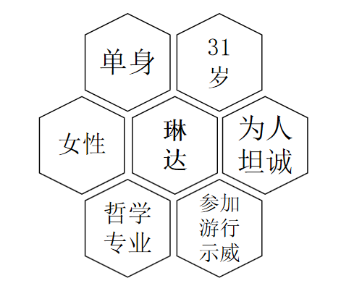
实验5-1：职业判断
Notes:
Linda,31岁，单身。她为人坦诚，非常聪明，所学专业为哲学，在学生时代积极关心歧视问题和社会公平问题，同时参加了反核示威。现在请你将对该人的描述按照准确性大小排序。

Slide 13


琳达更可能是以下哪个身份？
A. 银行出纳员
B.银行出纳员和女权运动者
（90%）→联合谬误

Slide 14
5.2
“快系统”下影响人们行为决策的两类认知偏差之一
启发式偏差
Heuristic biases
（作用机理及其导致的行为表现）

Slide 15
启发式判断（启发法）
凭借经验和直觉解决问题——经验法则the rule of thumb
认知资源和时间消耗较少
是“快系统”的主要认知模式
在判断决策中的重要性

Slide 16
采用启发式判断的情境
当我们没有时间认真思考某个问题时
负载的信息过多，以至无法充分对其进行加工时
手中的问题并不十分重要，以至于不必太过思虑时
缺乏做出决策所需的可靠的知识或信息时

Slide 17
常见启发法类型
1
代表性启发法
4
2
情感启发法
可得性启发法
3
锚定与调整启发法

Slide 18
1-代表性启发法 Representativeness heuristic
人们假定将来的模式会与过去相似并寻求熟悉的模式来做判断，并且不考虑这种模式产生的原因或重复的概率
人们倾向于根据样本是否代表（或类似）总体来判断其出现的概率，这种推理过程称之为“代表性启发法”
过分强调事物类别之间的典型特征
从随机中试图发现规律
好公司=好股票？

Slide 19
代表性启发法导致的行为偏差
对“先验概率”不敏感
对样本规模的不敏感
对偶然性误解
对可预测性的不敏感
有效性幻觉
对均值回归的误解

Slide 20
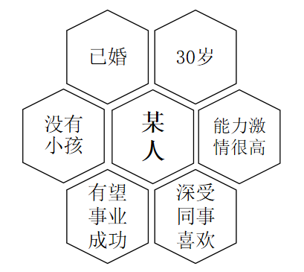
实验5-2：身份判断
——（1）对“先验概率”不敏感
从100个人（其中70个工程师，30个律师）中随机抽取某人，这人的信息如下：

Slide 21


这人更可能是以下哪个身份？
A. 工程师(50%)
——先验概率被忽略
B. 律师

Slide 22
小数定律 Law of small numbers
——（2）对样本规模的不敏感
扔6次硬币出现3次正面和3次反面的可能性与扔1000次硬币出现500次正面和500次反面的可能性，哪个更大？
扔6次硬币，出现H-T-H-T-H-T,或H-H-H-T-T-T的概率哪个更高？
小数定律：人们时常忽视样本规模的大小，直觉地认为小样本和大样本有相同类型的概率分布、一样都具有代表性。
局部代表性local representativeness将导致行为偏差

Slide 23
实验：赌徒谬误Gambler's fallacy
——（3）对偶然性的误解
连续抛掷得到头像（H）的概率
银币出现的顺序 | 概率
H | 1/2
HH | 1/4
HHH | 1/8
HHHH | 1/16
HHHHH | 1/32
HHHHHH | 1/64
HHHHHHH | 1/128
HHHHHHHH | 1/256
如果前面连续八次都是头像（H），现在要对第九次下赌，你是赌头像还是赌另一面字呢？
Tips: 独立随机过程即无任何逻辑关系也没有记忆。

Slide 24
热手效应Hot hand
——（3）对偶然性的误解
当某位球星在球赛中投中三个球时，即使没有数据可以证明该球星是个“热手”，球迷们也会确信该明星正处于顶峰状态。
对偶然性误解的另一个重要表现是误将一个由随机过程产生的结果看作是一个具有特殊规律的事件。
将小样本事件的结果进行了过度外推
运气还是天赋？

Slide 25
对公司收益的预测
——（4）对可预测性的不敏感
人们只根据对公司描述的好坏对公司未来利润进行预测，那么他们的预测将对证据的真实性和预测的准确性不敏感。
违背标准统计理论

Slide 26
有效性幻觉Illusion of validity
——（5）有效性幻觉
在预测结果与输入信息之间没有根据的关联，被称为“有效性幻觉”
人们经常选择输入信息最具代表性的特点来进行预测（如职业判断）
对预测准备性的大小依赖于所获信息代表性的高低，而对影响预测准确性的因素则考虑得很少或甚至不考虑。

Slide 27
实验5-3：学分预测
——（6）对均值回归的误解
学生高中考试成绩与大学年级平均分（GPA）有一定的相关性。被试者根据以下数据，预测高中考试成绩为725分的学生，大学年级平均学分绩点
人们用线性的方式对问题进行预测、推断（非回归预测），没有考虑现实中均值回归的倾向。
学生人数百分点 | 高中考试成绩 | 大学年级平均分（GPA）
前10% | >750 | >3.7
前20% | >700 | >3.5
前30% | >650 | >3.2
前40% | >600 | >2.9
前50% | >500 | >2.5

Slide 28
2-可得性启发法 Availability heuristic
人们倾向于根据一个客体或事件在知觉或记忆中的可获得性程度（或者熟悉程度）来评估该事件的发生概率
导致可得性偏差的情境
由于例子的可获取性而导致的偏差
由于搜索效率而导致的偏差（单词判断实验）
想象力偏差（基于想象力进行概率评估）
相关性错觉（高估自然的联想物同时发生的概率）

Slide 29
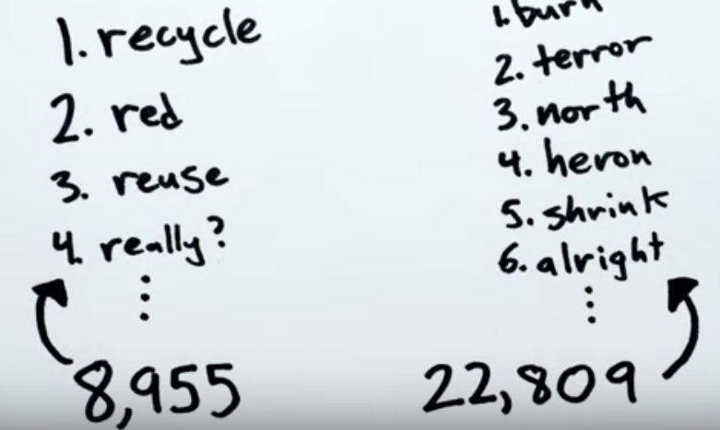
实验5-4：单词判断
假设从一篇文章中随机抽出一个样本单词，那么该单词是以r开头更有可能还是该单词的第三个字母是r更有可能？

Slide 30
实验结果及分析
实验者认为以r开头的单词数比r处于第三个字母的单词更多
人们通过回忆起以r开头的单词（如road）和第三个字母是r的单词（如car）来推断，依据其出现在脑海中的可得性来评估。因为通过第一个字母比通过第三个字母找单词更容易，于是判断前者比后者多。
类似的由直觉判断带来偏差的例子：
在美国，凶杀与中风哪个造成的死亡人数更多？

Slide 31

3-锚定与调整启发法 Anchoring and adjustment heuristic
人们对某个事件做定量估测时，会将某些特定数值作为起始值，并以该初始值为开端，不断进行估计和调整。该起始值会像锚一样制约着估测值——锚定效应
调整通常不充分，不同的初始值会产生不同的估计，偏离实际值
锚定导致的偏差
不充分调整
对联合和分离事件评估时的偏差

Slide 32
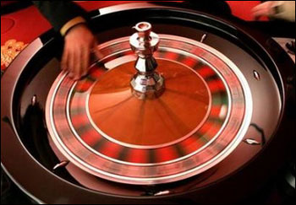
实验5-5：幸运轮实验
被试者需估计：联合国中有多少个非洲国家？
被试者面前有一个轮盘
轮盘上有0到100的数字，转动后会随机地停在一个数字处
不同的被试者将得到不同的数字
被试者首先要回答轮盘上的数字是高于还是低于估计的答案，然后才说出他们的估计值。

Slide 33
实验结果分析
实验结果分析
受试者给出的答案显著受到轮盘产生的随机数的影响。如当轮盘停在10处时，测试者回答的非洲国家数量的平均数是25，但幸运轮停在65处时，平均值就变成了45。
实验结果表明，当被试者把他们的判断建立在不完全估计基础上时，就会产生锚定与调整偏差。

Slide 34
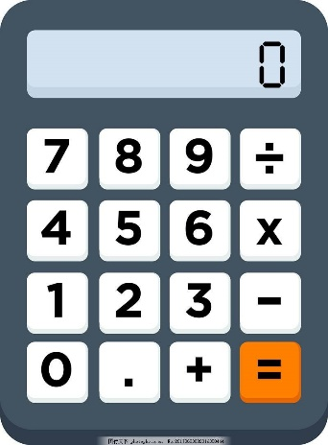
实验5-6：数字连乘
5秒钟内对一数字结果进行估计
第1组：8×7×6×5×4×3×2×1
第2组：1×2×3×4×5×6×7×8

Slide 35
实验结果分析
实验结果
降序那组学生估计的均值是2250，升序那组学生估计的均值是512
结果分析
正确答案是40320。被试者通常根据前几位数初步估算后来调节对整个乘积的估计。最初几步运算的结果产生了锚定效应，出现了计算的偏差。

Slide 36
实验5-7：下赌注实验
在实验中，被试获得一个对两个不同事件中的一个下赌注的机会。
实验中有三类事件：
简单事件：从一个一半是红球，一半是黑球的缸中拿出一个红球（p=0.5)
联合事件：90%红球，10%黑球的缸中可放回地取出7个红球（p=0.48)
分离事件：90%黑球，10%红球的缸中可放回地在7次抽取中至少获得一个红球（p=0.52)

Slide 37
实验结果分析
在决定对简单事件还是联合事件下赌注时，选联合事件
在决定对简单事件还是分离事件下赌注时，选分离事件
结论：人们倾向于高估联合事件的概率而低估分离事件的概率。
被试的参考点

Slide 38

4-情感启发法 Affect heuristic
情感是人们对客观事物是否符合自己需要时所产生的一种主观体验
情感启发法是指在决断与决策过程中，人们会有意识或无意识地利用自己对决策任务的主观情感反应来做出决策。
人们在作出判断时，其情感本身也是一种信息的来源
运用经验、直觉和本能节省了决策的信息费用
当用严格推理的费用极高的时候，情感启发就是一种经济的决策方式

Slide 39
情感启发式模型
人们在风险与收益的判断中，总是与个体对该风险活动的“情感评价”相联系。
如果个体对这个活动的情感是“喜欢”，那么倾向于判断该活动是低风险高收益
如果对这个个活动的情感是“不喜欢”，则认为是高风险低收益

Slide 40
5.3
“快系统”下影响人们行为决策的两类认知偏差之二
框定依赖偏差
Framing Biases

Slide 41
背景对判断的影响
背景，或者说呈现和描述事物的方式会影响到我们的判断——背景依赖（context dependence)
不同方案的比较
1
2
问题的表述方式
事情发生前人们的想法
3
信息的呈现顺序和方式
4

Slide 42
Muller-lyer错觉效应
下面那条线更长？

Slide 43
框定依赖 Framing dependence
人们在认知和判断事物时存在对背景的依赖，即事物的表面形式会影响人们对事物本质的看法
事物的形式（form）被用来描述决策问题时，常将这种形式称之为“框定”（frame）
一个人的判断在很大程度上取决于问题所呈现的特殊框定，这就是所谓的“框定依赖”
由框定依赖导致的认知与判断的偏差即为“框定偏差”

Slide 44
实验5-8：士兵突围
情形1：一位将军在敌人优势兵力的威胁下，处于进退两难的境地。情报员报告说，可以在两条路线撤退方案之一进行选择，否则，他们会遭到伏击，600士兵将全部被歼灭。如果你是这位将军，你将选择从哪条路线撤离呢？
路线一：有200名士兵可以得救
路线二：有1/3的可能全部获救，有2/3的可能无一获救

Slide 45
实验5-8：士兵突围
情形2：假设情报员告诉说，他可以在以下两条撤退路线中进行选择。如果你是这位将军，你将选择从哪条路线撤离呢？
路线一：将有400名士兵遇难
路线二：有1/3的可能无一遇难，有2/3的可能全部遇难

Slide 46
实验结果及分析
实验结果
在情形1中，绝大多数实验者选择路线一
在情形2中，绝大多数实验者选择路线二
结果分析
情形1是从保全士兵生命的角度描述的，情形2则是从失去生命的角度提出来的。人们对实质相同问题作出了不同的选择，说明存在框定依赖偏差。

Slide 47
框定依赖对恒定性的违背
恒定性
对方案的偏好不会受到方案描述的影响
框定依赖实验说明了人们在判断与决策中违背了恒定性原则

Slide 48
实验5-9：两阶段决策实验
第一阶段
有0.75的概率结束游戏，同时没有任何收益，有0.25的概率进入第二阶段
第二阶段（一阶段结果未知）
在（3000）和（4000,0.80）中选择

Slide 49
0.25
3000
实验结果及分析
0.75
决策的标准形式
0
0.20
4000
实验结果
实验中，多数人忽视了游戏的第一阶段，将注意力集中于第二阶段，选择了看上去是确定的3000美元。
结果分析
上述问题实际与（3000,0.25）和（4000，0.20）之间选择的标准形式是一致的，而标准形式选项的实验结果是，多数人偏好后者，这是对恒定性的显著违背。
0.80
0
3000
0.25
0.80
4000
决策的两阶段形式
0.20
0
0.75
0

Slide 50
框定依赖对优势性的违背
优势性
如果期望A至少在一个方面优于期望B并且在其它方面都不亚于B，那么A优于B
框定依赖实验说明了人们在判断与决策中违背了优势性原则

Slide 51
实验5-10：优势联合
问题1：在以下A、B中进行选择
A ：25％的概率盈$240，75％的概率亏$760
B： 25％的概率盈$250，75％的概率亏$750

Slide 52
实验5-10：优势联合
问题2：如下决策必须同时做出，首先检查两个决策，然后进行择优
决策1，请选择：
C：确定的$240盈余
D： 25％的概率盈余$1000，75％的概率盈余为零
决策2，请选择：
E：确定的损失$750
F： 75％的概率损失$1000，25％的概率不损失

Slide 53
实验结果及分析
实验结果
问题1：N=86，A[0]，B[100]
问题2：N=150，C[84]，D[16]
N=150，E[13]，F[87]
结果分析
问题1中，B明显优于A；问题2中，多数人选择了C和F，而 C和F合计与问题1中的选项A一致，D和E合计与问题1中的选项B一致。框定以后人们得出了相反的结论，违背了优势性。

Slide 54
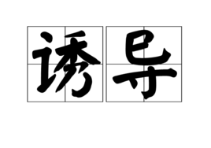
框定依赖导致诱导效应
对选择的方式进行诱导能影响人们所作的选择，这种运用框定效应来诱导人们决策的现象被称为“诱导效应”

Slide 55
实验5-11：医疗框定
被试者被告知有关肺炎的两种治疗结果的统计信息。分别以死亡率和存活率的形式告诉不同被试者。然后被试者选择他们所偏爱的治疗方案，信息陈述分别如下：
陈述1（存活框定）
外科手术：100个人中，90个人在接受治疗的过程中仍活着，第1年末有68个人存活，5年后有34个人存活
放射治疗： 100个人中，治疗过程中全部都活着。第1年末有78个人存活，5年后有22个人存活

Slide 56
实验5-11：医疗框定
陈述2（死亡框定）
外科手术： 100个人中，治疗期间或后期有10个人死亡，第1年末有32个人死亡，5年后66个死亡
放射治疗： 100个人，治疗过程中无人死亡，第1年末有22个人死亡，5年后有78个人死亡

Slide 57
实验结果及分析
实验及分析
被试者中偏爱放射疗法的比例，从存活框定下的8%上升到死亡框定下的44%。
当以下述方式表达：立即死亡的风险以10%降至0%，而不是以存活率从90%升到100%这种方法表达，放射疗法比起手术疗法的诱惑力更大。
对于有经验的医生或者统计上精于世故的经纪人，框定依赖的诱导效应是常用的手段。

Slide 58
本章小结
人类在不确定性条件下的判断与决策过程中往往存在各种偏差，导致了对理性决策的偏离
人们决策过程中存在着两套信息加工系统，分别是基于直觉和启发式的“快系统”和基于认知推理的“慢系统”
广泛使用的“快系统”直接导致了启发式偏差和框定依赖偏差

